Slide 1
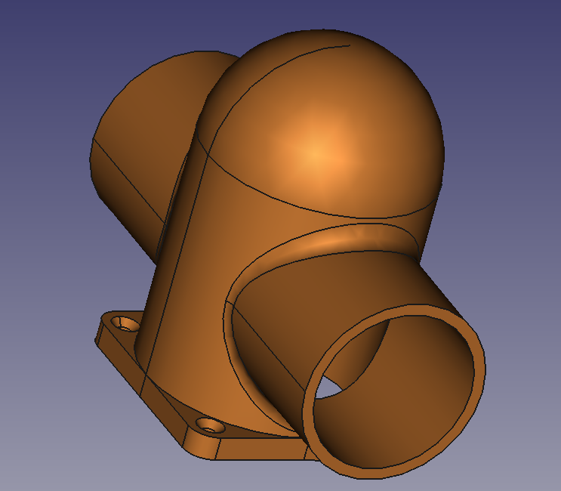
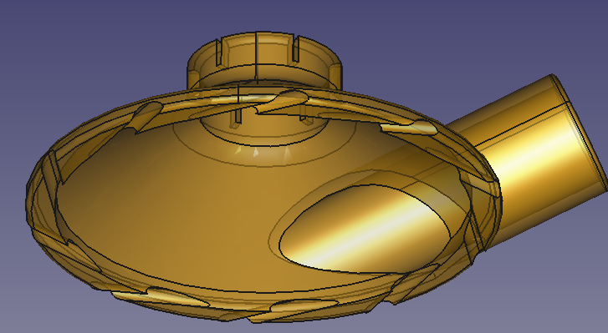
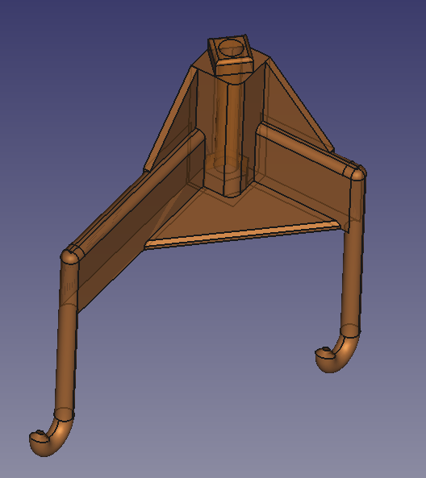
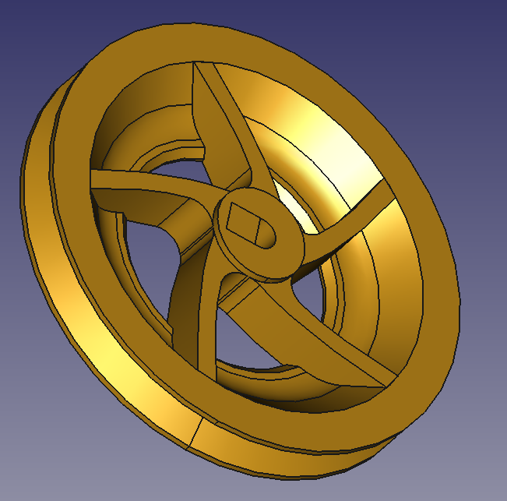
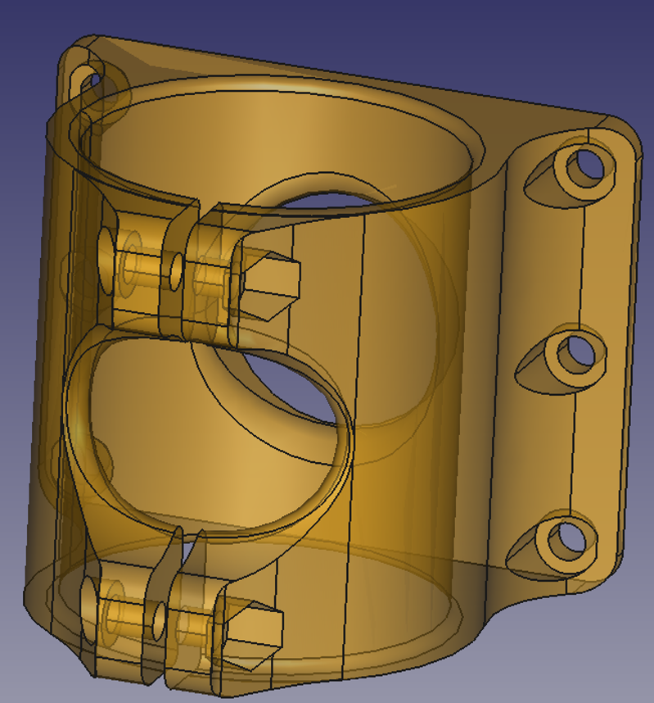
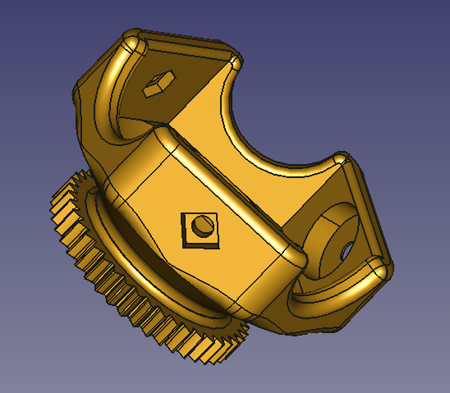
Atelier 2
CAO Freecad
20 novembre 2021

Slide 2
Ordre du jour de l’atelier du 20 novembre :
L’espace commun FreeCad : accès, organisation, usage (qui, quoi, comment)
Bilan des 6 semaines passées sur FreeCad sur les 6 exercices proposés
Synthèses des retours et échanges sur les principales difficultés rencontrées
Les sujets pratiques du jour :
Les congés et chanfreins dans FreeCad (limites, contraintes,bugs)
L’atelier « Sketcher » : vue générale et cas d’aplication
L’atelier « TechDraw » : besoin de revenir sur le Tuto ?
l’organisation de la suite pour entrer dans la pratique de la conception (proposition):
Attentes des participants pour la suite (des objets perso à faire ?)
Quelques exercices sur les sujets des tutos à venir (détaillés ci-après),
Refaire la conception d’un objet jusqu’à sa mise en plan, et ceci à partir d’un objet imprimé (pour ceux qui n’ont pas d’imprimante (sinon envoie d’un fichier STL pour les autres)
Faire la conception d’une pièce en interface d’une ou plusieurs pièces dont les fichiers FreeCad sont fournis
Proposition Atelier du 11 décembre : faire en séance toute la chaine de la conception à la mise en plan sur un objet distribué en séance dans le but d’adapter les exercices pour la suite

Slide 3
1) Espace partagé CREPP/FreeCad => Patrick Pastor

Slide 4
2) Bilan des 6 semaines :
Exercice 1 : utilisation des primitives additives et soustractives avec une transformation de répétition circulaire et un congé
Exercice 2 : utilisation des primitives additives et soustractives (suite), placement de ces primitives dans l’espace 3D et congés/chanfreins. Cet exercice a été accompagné d’un tuto sur l’utilisation de l’atelier « TechDraw » pour la mise en plan
Exercice 3 : utilisation de l’atelier Sketcher à partir d’une image pour réaliser le corps du support. A noter que la réalisation finale de la pièce n’a pas fait l’objet de tuto, seule la mise en plan est fournie pour ceux qui sont plus à l’aise avec les exercices précédents
Exercice 4 : utilisation des primitives additives et soustractives (suite), placement de ces primitives dans l’espace 3D et des congés/chanfreins (la difficulté porte sur la complexité du positionnement de l’aspiration)
Exercice 5 : utilisation de l’atelier Sketcher à partir d’une esquisse de construction pour réaliser la poulie de Patrice.
Exercice 6 : utilisation des primitives additives et soustractives (suite), placement de ces primitives dans l’espace 3D et des congés/chanfreins et initiation à la conception d’une roue dentée

Slide 5
3) Difficultés que vous m’avez remontées (et que j’ai aussi constaté le mardi)
Les congés et chanfreins +++
Valeur du tuto non acceptée
Construction impossible (FreeCad ne veut pas ☹)
Le positionnement d’une image dans le référentiel de l’esquisse ++
Pas accès à la modification du placement dans la vue combinée
La maitrise de la construction d’une esquisse ++
Primitives pas encore maitrisées
Contraintes pas encore maitrisées
Contour non fermé
Positionnement de l’esquisse dans son référentiel pour réussir sa transformation dans PartDesign
La protrusion à partir d’une esquisse ++
Esquisse non rattachée à un corps
L’environnement zone de travail de FreeCad +
Perte de la configuration standard de la zone de travail (menu, vue combinée)

Slide 6
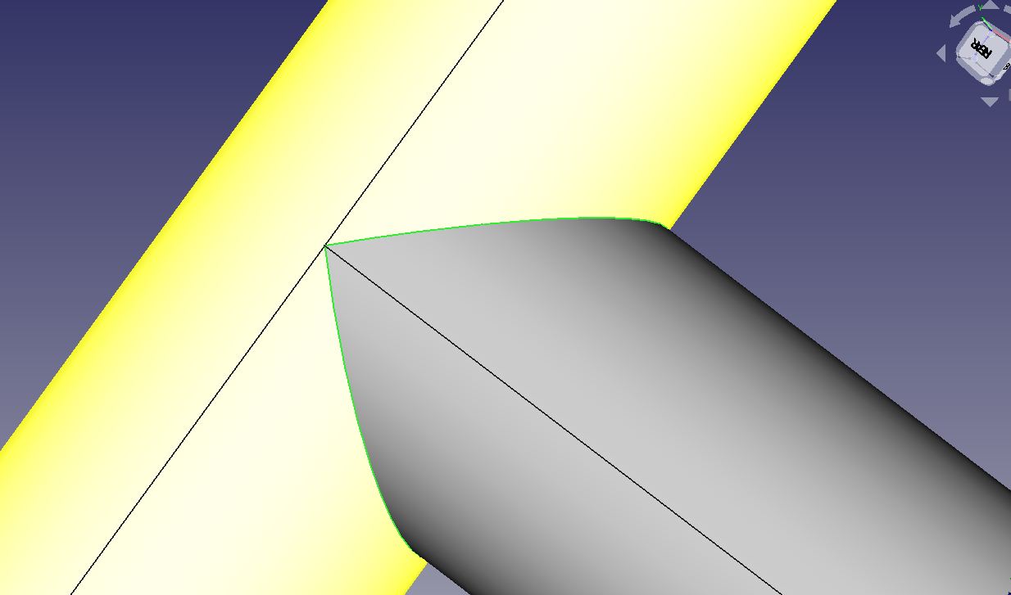
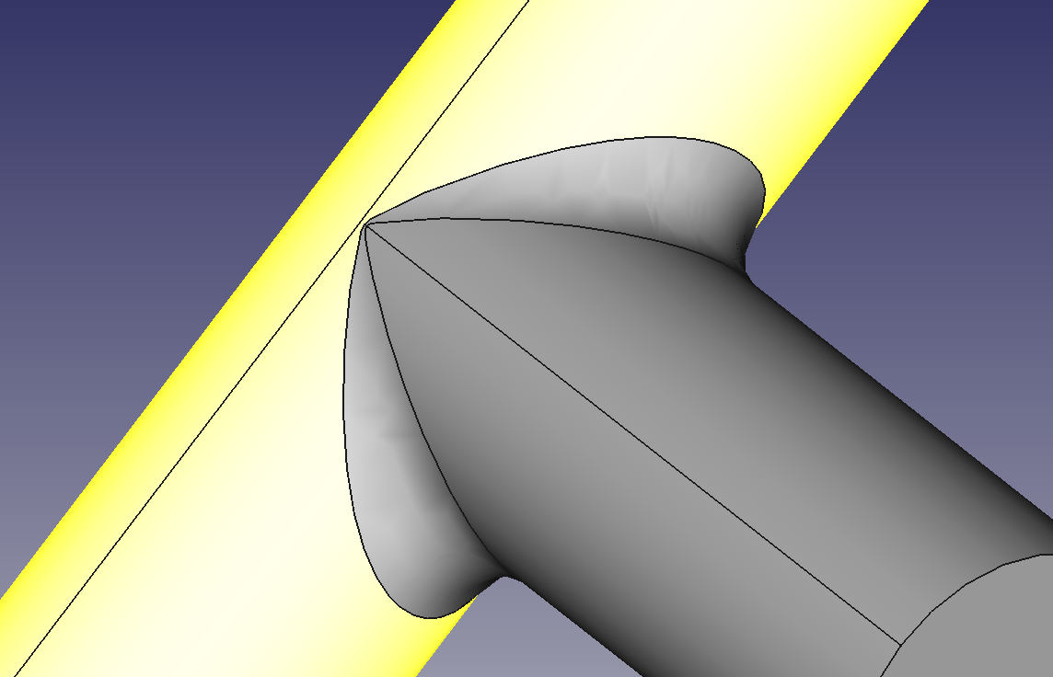
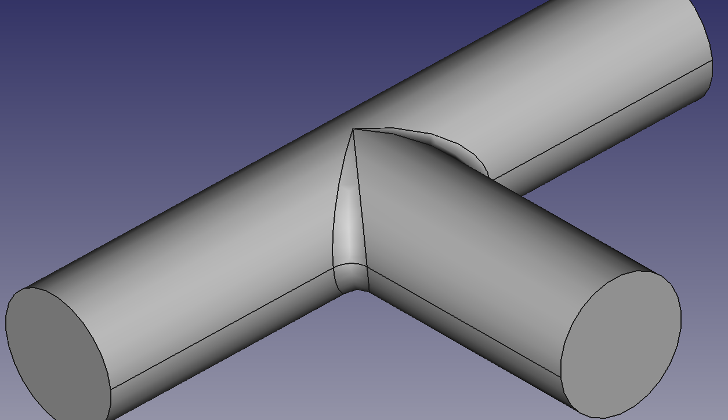
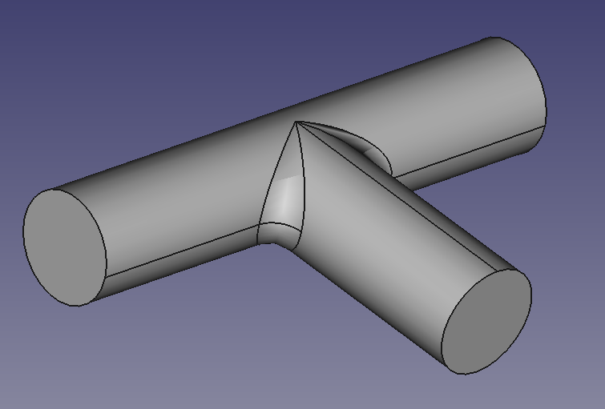
4) Sujets pratiques du jours : a) Les congés
Deux cylindres A et B de même diamètre et en intersection à 90° :
Les « coutures » s’intersectent => une tentative de congé sur la trace d’intersection provoque le plantage de FreeCad
Je diminue le diamètre du cylindre B de 0,01 mm => aucun pb (R=5 mm)
Les « coutures » sont dans un même plan : le rayon du congé sera limité à 3mm
Je diminue le diamètre du cylindre B de 0,01 mm => aucun pb avec R=5 mm
Les coutures sont dans des plans perpendiculaires (ou quelconque)
Congé de 5 mm ok

Slide 7
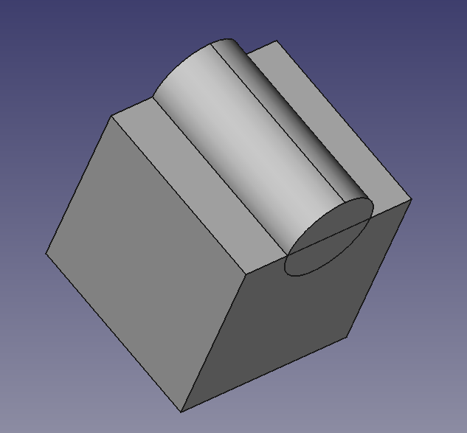
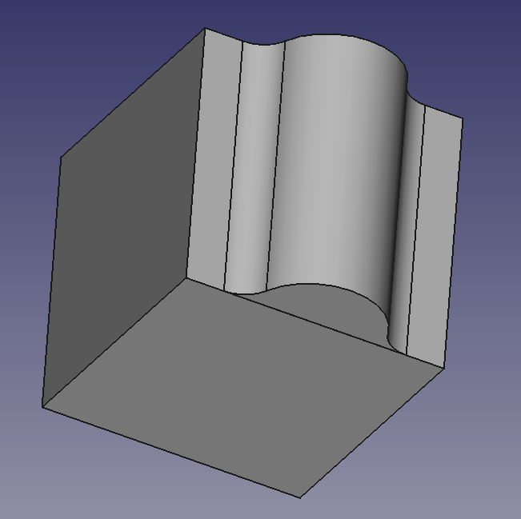
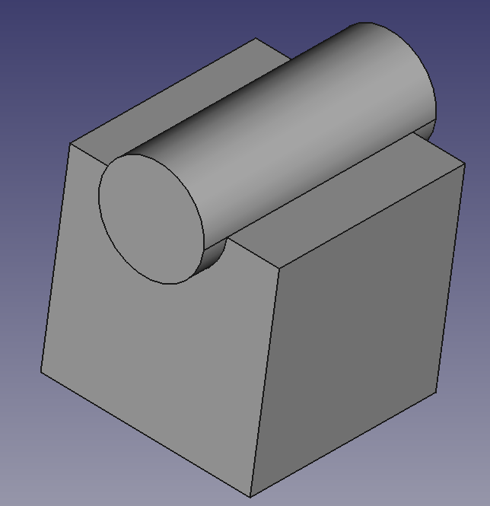
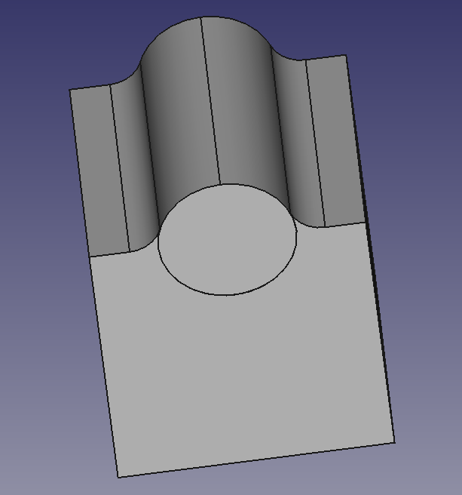
4) Sujets pratiques du jours : a) Les congés (suite)
Un cube de 40x40x40 et un cylindre R10x40 en intersection :
FreeCad refuse les 2 congés d’intersection du fait de la coïncidence parfaite des faces latérales
Je modifie la hauteur du cylindre à 39,98mm => congés toujours refusés
Je déplace le cylindre selon son axe de 0,01 mm (pour que les faces du cylindre soit de 0,01 mm en retrait de part et d’autre => congés de 5 mm ok
Je répète l’opération de telle manière que les faces du cylindre soient au-delà du cube de 2,5 mm de part et d’autre en mettant la couture dans le plan de la face du cube => seul le congé qui n’est pas au niveau de la couture est possible
Je tourne le cylindre de 90° pour avoir la couture en haut => les congés 5 mm se font des 2 cotés

Slide 8
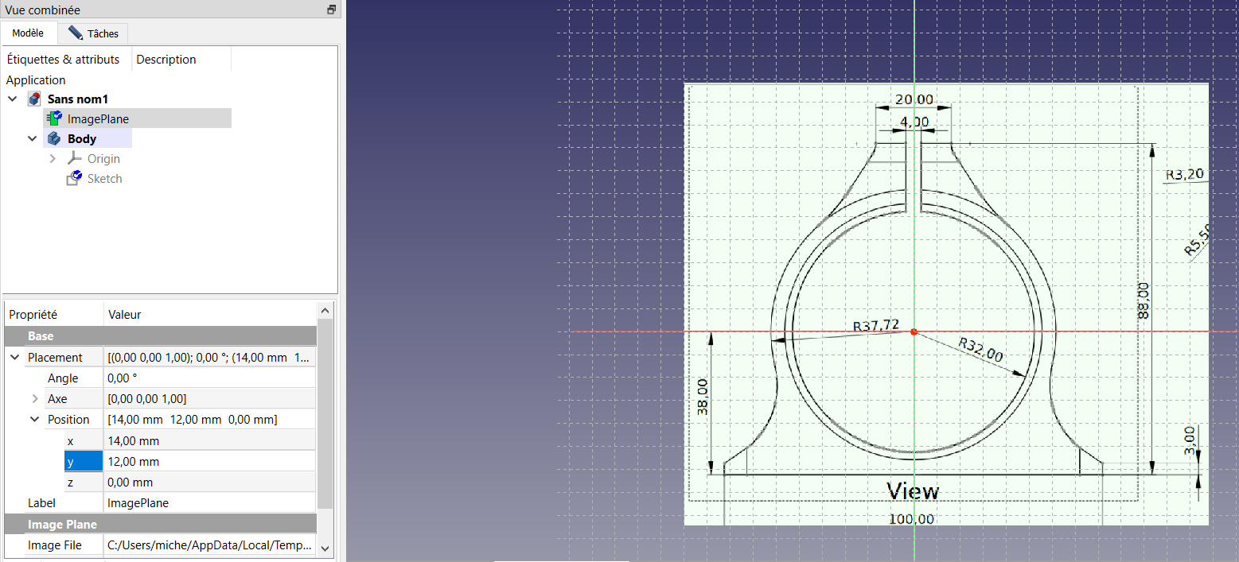
4) Sujets pratiques du jours : b) Le positionnement d’une image dans le référentiel de l’esquisse
Une fois insérée l’image dans FreeCad dans le plan XY, passer dans l’atelier PartDesign, créer un corps, passer dans l’atelier Sketcher toujours en XY et ensuite revenez sur « Modèle » sans fermer « Tâches »
Vous devez sélectionner « imageplane » et dans les propriétés sélectionner placement>position>X et entrer la valeur et idem en Y
Puis revenir sur « Tâche » pour construire votre esquisse

Slide 9
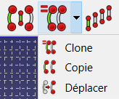



4) Sujets pratiques du jours : c) L’atelier Sketcher et les esquisses
Les primitives de construction 2D (les traits sont blancs) et les transformations associées :
Les transformations sur les primitives (congé, limite de segment en intersection, prolongation d’un segment)
Les contraintes
La construction d’une épure (les traits sont bleus) : bascule en contexte de construction par l’icone :
Ce mode permet de construire une géométrie qui sera réutilisée, tout ou partie, pour la construction de l’esquisse
e) Possibilité de créer des traits « externes » par sélection de parties de géométrie 3D en AR plan

Slide 10
4) Sujets pratiques du jours : c) L’atelier Sketcher et les esquisses (suite)
Règles d’utilisation :
Un contours de l’esquisse doit toujours être fermé pour être utilisé dans PartDesign (protrusion, révolution, …)
L’esquisse doit être positionné dans le plan qui convient à la construction d’ensemble de la géométrie (XY,YZ,XZ) et, dans le cas d’une révolution, aux bonnes coordonnées en regard de l’axe de révolution
Une esquisse doit être « contrainte » pour obtenir la géométrie finale mais pas forcement avec 0 degrés de liberté. (Pour moi, c’est un indicateur de la qualité de l’esquisse mais des degrés de liberté restants n’empêchent pas la réalisation de l’opération dans PartDesign) => à partager avec autre expérience
Dans PartDesign une esquisse doit être obligatoirement être sous un « corps » : si vous créer votre esquisse depuis PartDesign, elle est automatiquement déclinée sous un « corps », ce qui n’est pas le cas en sélectionnant l’atelier sketcher. En ajoutant un nouveau corps, l’attachement est automatique
Autre règle ?

Slide 11
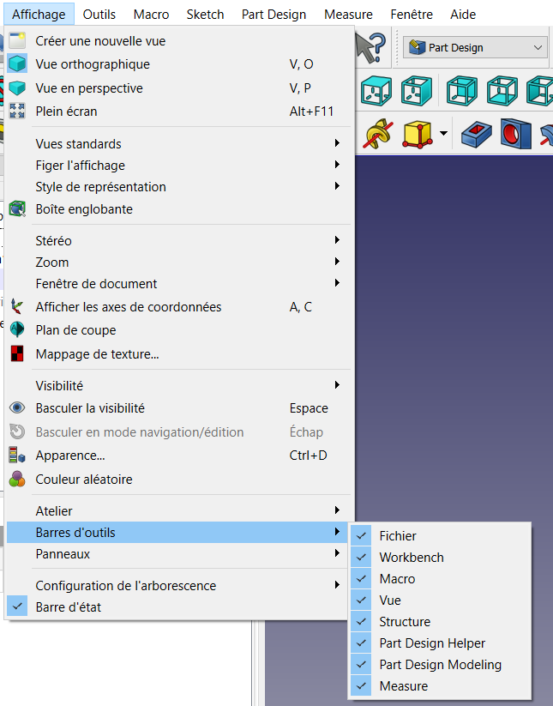
4) Sujets pratiques du jours : Environnement zone de travail de FreeCad
=> perte de la configuration standard de la zone de travail : menu, vue combinée
Cas des menus :
Bien vérifier que toutes les lignes de barres d’outils sont bien cochées
b) Cas de la vue combinée : (voir avec Patrice)

Slide 12
5) Organisation de la suite pour entrer dans la pratique de la conception (proposition):
Attentes des participants pour la suite (des objets perso à faire ?)
Quelques exercices sur les sujets des tutos à venir (détaillés ci-après),
Refaire la conception d’un objet jusqu’à sa mise en plan, et ceci à partir d’un objet imprimé (pour ceux qui n’ont pas d’imprimante (sinon envoie d’un fichier STL pour les autres)
Faire la conception d’une pièce en interface d’une ou plusieurs pièces dont les fichiers FreeCad sont fournis

Slide 13
Les autres Tutos à venir :
L‘utilisation de référence secondaire d’accroche (point, droite, plan, autre référentiel)
La protrusion d’une esquisse le long d’une ligne elle-même esquisse (exemple d’un tuyau)
La protrusion à partir de plusieurs esquisses dans différents plans (exemple d’une hélice, d’une carène de bateau,…)
La réalisation d’un filetage interne/externe (focus sur filet iso)
Les engrenages autres que ceux à dentures droites
La conception avec l’utilisation de plusieurs corps
L’utilisation d’une feuille de calcul pour paramétrer les formes/dimensions (exemple des filetages)
Les adones et les macros disponibles dans l’environnement de FreeCad

Slide 14
6) Proposition Atelier du 11 décembre :
faire en séance toute la chaine de la conception à la mise en plan sur un objet distribué (physiquement) en séance dans le but de me permettre d’adapter les exercices pour la suite.
Nécessite de disposer de moyen de mesure pour chaque participant (pied à coulisse et réglet)
Votre avis ?

